Slide 1


年会盛典
2017-2018年XX度集团颁奖典礼

Slide 2



回首过去的2017
赢得了一次次的胜利！
文字可修改且效果不变

Slide 3

展望2018
昂首阔步、谱写新的篇章

Slide 4

大展宏图 再创辉煌

Slide 5

岁末年初，回首过去，拼搏与汗水，换来今天的喜悦与收获，总结过去，勤奋加努力，得来今天的幸福与成功;展望来年，愿你再接再励，鼓劲加油，争取创造更大的辉煌!

Slide 6

领导寄语：
转眼岁末，公司的年会如期而至，大家欢聚一堂，细数过去一年中风雨同舟奋力拼搏的点点滴滴，聆听各部门对于去年一年的工作总结，展望公司未来发展的蓬勃蓝图，在喜悦的同时，内心也隐隐感到一种责任的重量。
优秀的企业需要优秀的团队，做为这个团队的一份子，为这个团队的成长贡献自己微薄力量是自己义不容辞的责任。在已经到来2016年，我将继续与大家共同努力共同进步，为公司的发展贡献自己的力量。

Slide 7

晚会流程
回顾2017
颁奖盛典
节目表演
新年寄语

Slide 8
回顾2017

Slide 9
年度回顾
2017是公司里程碑的一年，
集团取得了很大的成果和进步

Slide 10
2017集团营销总额
8888888888元
公司2017年线上线下销售业绩总利润额

Slide 11
2017集团各月业绩

Slide 12
连续5年集团业务增长

Slide 13
颁奖盛典

Slide 14


年度优秀团体
销售部
努力工作，积极奋进，把公司任务完成到最好，充分完成了公司安排和要求发工作，把工作做到最棒，此奖项是实至名归！

Slide 15


获奖感言

Slide 16
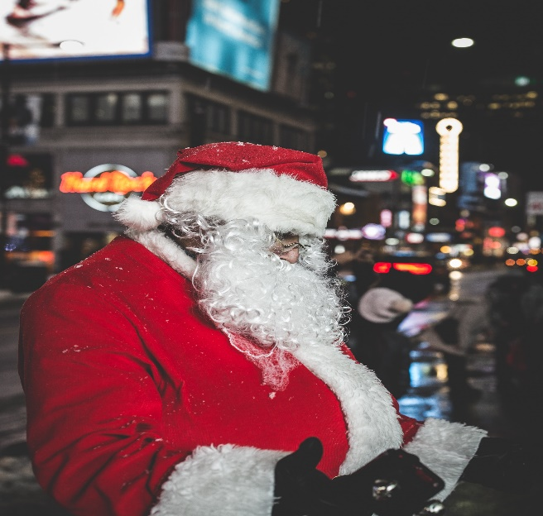
年度优秀个人
圣诞老人
努力工作，积极奋进，把公司任务完成到最好，充分完成了公司安排和要求发工作，把工作做到最棒，此奖项是实至名归！

Slide 17

年度特别贡献奖
王总
努力工作，积极奋进，把公司任务完成到最好，充分完成了公司安排和要求发工作，把工作做到最棒，此奖项是实至名归！

Slide 18
节目表演

Slide 19

请欣赏歌曲
个唱：
小包子

Slide 20

幸运大抽奖

Slide 21


抽奖环节
一等奖
1名
二等奖
2名
三等奖
20名

Slide 22
请欣赏小品
销售部：
小包子们

Slide 23
请欣赏歌曲
销售部：
小包子

Slide 24
新年寄语

Slide 25
新年寄语
新年伊始万象更新，新年的曙光已经扑面而来！无论明天路上多少荆棘坎坷，让我们伴随悠扬的新年钟声，携起手来少一些埋怨多一些行动，坚定信心振奋精神扎实苦干，发挥我们所有的智慧和能量，奉献我们所有的激情和才华，再谱公司和个人发展的崭新篇章！

